Slide 1
Муниципальное автономное общеобразовательное учреждение
средняя общеобразовательная школа № 54 г. Томска
«Уроки настоящего» — дистанционная программа Образовательного центра «Сириус»
Яранцев Сергей Валерьевич,
учитель математики МАОУ СОШ № 54

Slide 2
Уроки настоящих агробиотехнологий и биоинженерии (октябрь)
Уроки настоящего (май)
Уроки настоящих литий-ионных накопителей (апрель)
Уроки настоящих агробиотехнологий и биоинженерии (ноябрь)
Уроки настоящего прогнозирования рисков оползней (март)
Уроки настоящего анализа данных (декабрь)
Уроки настоящего биобезопасность (февраль)
Уроки настоящих нейротехнологий (январь)

Slide 3
Уроки настоящих агробиотехнологий и биоинженерии (октябрь)

Slide 4
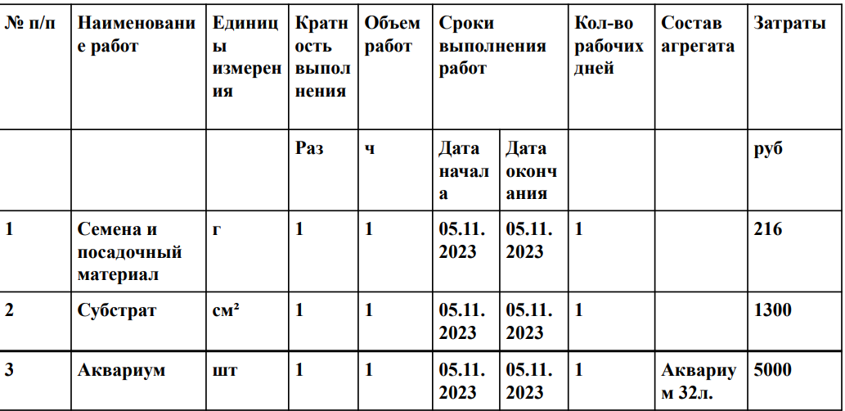
Уроки настоящих агробиотехнологий и биоинженерии (ноябрь)

Slide 5
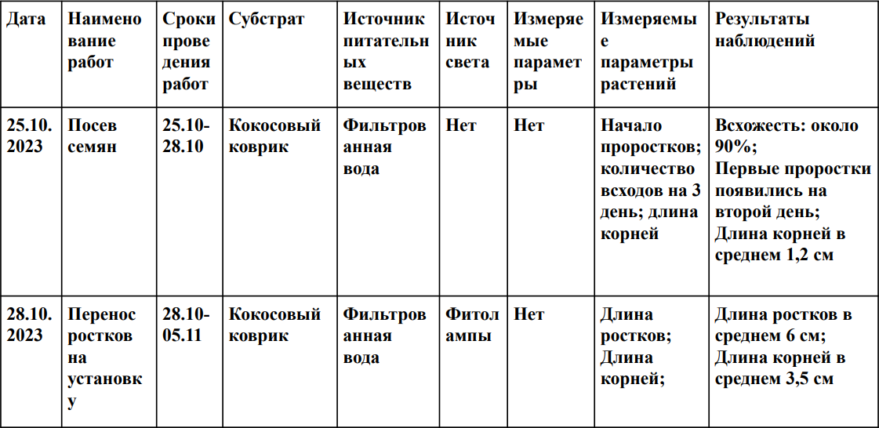
Уроки настоящих агробиотехнологий и биоинженерии (ноябрь)

Slide 6
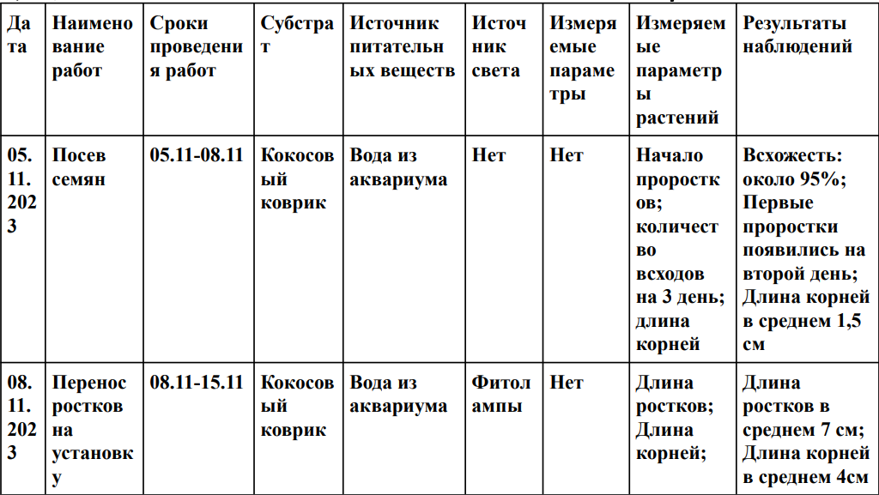
Уроки настоящих агробиотехнологий и биоинженерии (ноябрь)

Slide 7
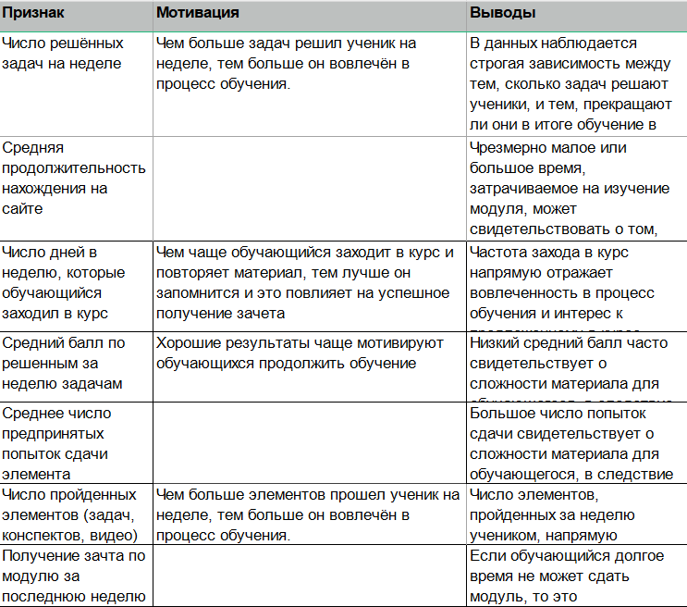
Уроки настоящего анализа данных (декабрь)

Slide 8
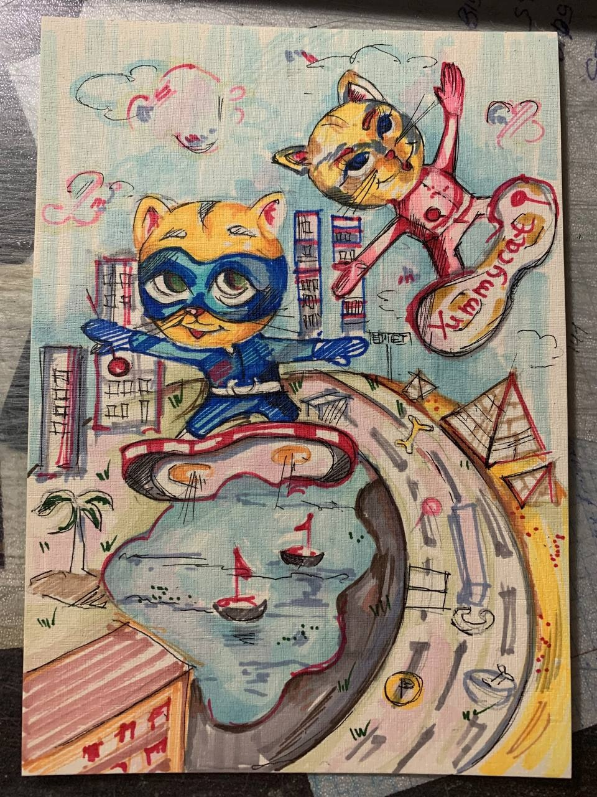
Уроки настоящих нейротехнологий (январь)
Нейрофидбек (БОС-тренировки по ЭЭГ) используются для тренировки навыков самоконтроля в деятельности человека, повышения стрессоустойчивости, самостоятельной коррекции приобретенных психоэмоциональных нарушений, улучшения качества сна, нейрореабилитации после инсультов и нейротравм, повышения общего уровня когнитивного здоровья.

Slide 9
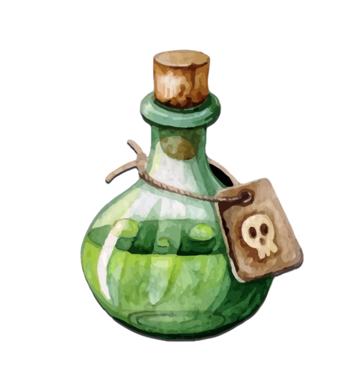
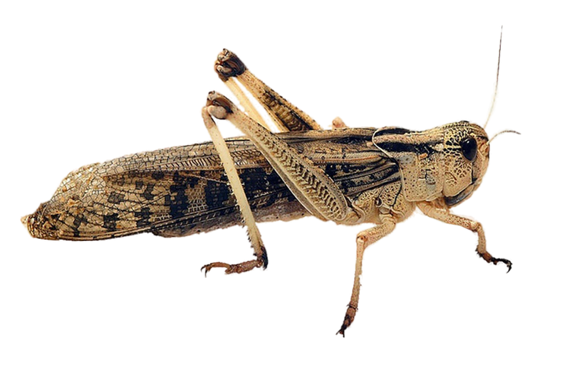
Уроки настоящего биобезопасность (февраль)

Slide 10
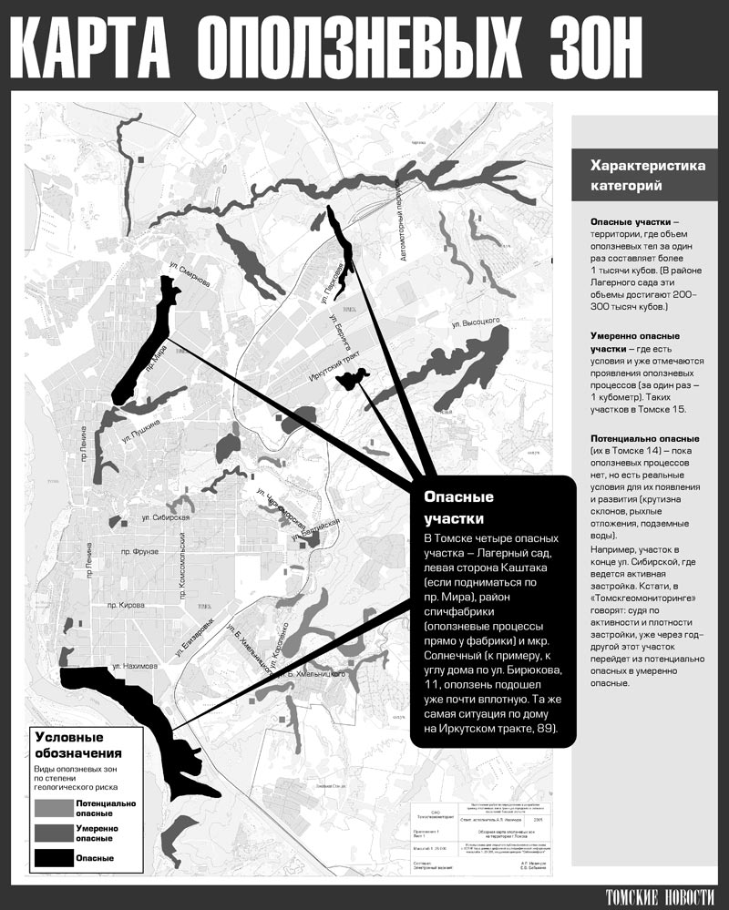
Уроки настоящего прогнозирования рисков оползней (март)
На территории города Томска выделяется 33 участка, опасных и потенциально опасных в оползневом отношении. Наиболее опасными являются: Лагерный Сад, микрорайоны "Солнечный" и "Каштак", левый борт р. М. Киргизка (район восточнее ж/д ветки на г.Северск) .

Slide 11
Уроки настоящего
Знакомство с перспективными технологиями;
проектно-исследовательская деятельность;
развитие аналитического склада ума;
возможность найти себя;
возможность самореализоваться;
развитие коммуникативных навыков;
развитие математической, читательской, естественнонаучной грамотности, креативного мышления.

Slide 12
Результаты
№ | Научно-технологическая студия | Итого на февраль
1 | МОУ СОШ №4 г.о. Стрежевой | 26
2 | МАОУ СОШ №54 | 22
3 | ОГБОУ ТФТЛ | 20

